Slide 1

元宵团圆不添 “病”，健康防护伴我行
—春季常见传染病防控科普宣讲
武汉长江新区疾控中心
2026年3月

Slide 2







目录
01. 节假日为啥容易中招传染病？
02. 春季常见传染病有哪些？
03. 居家&外出怎么做好防护？
04. 出现症状怎么办？
05. 健康过节小口诀

Slide 3





一、节假日为啥容易“扎堆生病”？
人员密集接触多
室内环境通风差
逛灯会、家庭聚餐等活动增加了病毒交叉感染的机会
商场、庙会等公共场所空气流通不畅，病毒易滞留扩散
作息紊乱抵抗力降低
饮食油腻肠胃负担
熬夜守岁、长途奔波导致身体疲劳，免疫力防线减弱
生冷、油腻食物增多，暴饮暴食容易引发肠胃功能紊乱
季节交替疾病高发
冬春之交，气候多变，正是呼吸道和消化道疾病的自然高发季节

Slide 4







二、春季常见传染病
呼吸道传染病
诺如病毒感染 (肠胃流感)
多种途径传播
代表疾病：流感、普通感冒、新冠、支原体肺炎
传播途径：污染食物/水、接触传播
常见疾病：水痘 手足口
传播途径：飞沫传播（咳嗽/喷嚏）、接触传播
主要症状：恶心呕吐、腹泻腹痛、发热
传播途径：呼吸道飞沫、直接接触、粪-口途径
主要症状：发热、咳嗽、咽痛、肌肉酸痛、乏力
疾病特点：传染性强，易在学校/家庭暴发
主要症状：发热 身体皮疹 瘙痒（水痘）

Slide 5
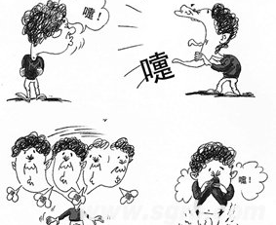
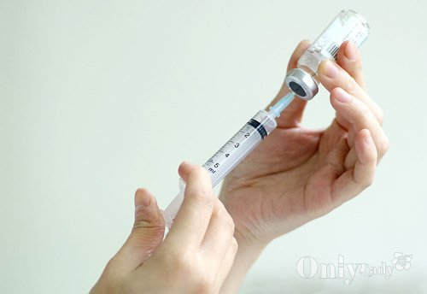
流行性感冒
流行性感冒
01
传播途径
预防措施
02
以空气飞沫直接传播为主，也可通过被病毒污染的物品间接传播
接种流感疫苗被国际医学界公认是防范流感的最有效的武器。
由于流感病毒变异很快，通常每年的流行类型都有所不同。
03
主要症状
因此，每年接种最新的流感疫苗才能达到预防的效果。
04
发热、全身酸痛、咽痛、咳嗽等症状
另外，锻炼身体，增强体质，在流感季节经常开窗通风，保持室内空气新鲜，尽量少去人群密集的地方等等，也是预防流感的有效措施。
05
易感人群
06
人群对流感普遍易感

Slide 6
流行性感冒
接种疫苗
接种流感疫苗被国际医学界公认是防范流感的最有效的武器
由于流感病毒变异很快，通常每年的流行类型都有所不同
因此，每年接种最新的流感疫苗才能达到预防的效果
其他措施
锻炼身体，增强体质
在流感季节经常开窗通风，保持室内空气新鲜
尽量少去人群密集的地方等等，也是预防流感的有效措施

Slide 7





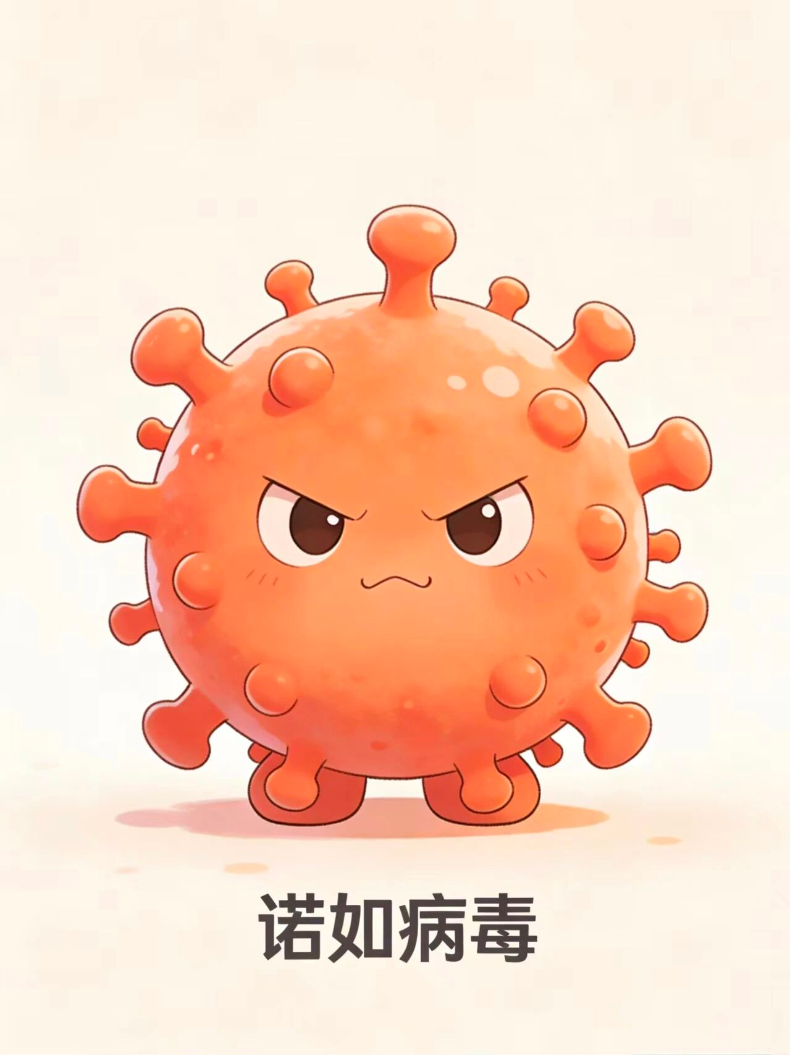


诺如病毒：是什么？
病毒定义与特性
主要传播途径
临床表现与症状
非细菌性急性肠胃炎
病毒界的“社交刺客”
粪-口传播 (核心)
污染的手、食物、水源是主要媒介。
潜伏期与核心症状
12-48小时发病，急性恶心、呕吐、腹痛、腹泻。
高传染性与变异性
传播速度极快，且变异频繁，可反复感染。
气溶胶与间接接触
呕吐物飞沫可形成气溶胶；接触污染物体表面。
人群差异表现
儿童呕吐更突出，成人腹泻更常见，偶有发热。

Slide 8




如何有效预防诺如病毒？
勤洗手，讲卫生
注意饮食和饮水安全
饭前便后、加工食物前务必用肥皂和流动水洗手至少20秒
注意：含酒精的免洗洗手液对诺如病毒效果不佳
食物要彻底煮熟煮透，尤其是贝类等海产品
不喝生水，只喝煮沸的开水或卫生合格的瓶装水
做好环境清洁与消毒
做好隔离与管理
对呕吐物、排泄物污染的环境，及时使用含氯消毒剂彻底消毒
定期清洁消毒门把手、桌面、水龙头等高频率接触表面
患者应居家隔离，避免前往人群聚集场所，直至症状消失后72小时
食品加工、餐饮服务等行业人员需严格遵守健康管理规定

Slide 9






三、节假日外出 & 聚会防护要点
外出防护（逛灯会、庙会）
聚会防护（家庭聚餐、访友）
科学佩戴口罩
坚持勤洗手
在人员密集的场所，一定要规范佩戴口罩，做好基础防护。
饭前便后、准备食物前，都要用流动水彻底洗手，保持卫生。
注意手卫生
倡导公筷公勺
尽量避免触摸公共物品，触摸后勿揉眼、抠鼻，防止接触传播。
聚餐时使用公筷公勺，不混用餐具，有效减少交叉感染风险。
及时清洁
讲究咳嗽礼仪
回到家后，第一时间用肥皂或洗手液认真洗手，切断病毒传播链。
咳嗽或打喷嚏时，用纸巾或手肘遮挡口鼻，避免飞沫传播。

Slide 10


四、居家健康要点
1. 勤通风
2. 勤洗手
3. 吃熟食
4. 强免疫
5. 少聚集
每天开窗通风2-3次，每次20-30分钟，保持室内空气新鲜。
用肥皂或洗手液，在流动水下认真揉搓至少20秒。
生冷食物少吃，海鲜一定要煮熟煮透
保证充足睡眠，不熬夜，多喝水，适当进行室内外运动。
身体不舒服时，不要去参加聚会或前往人群密集的地方。

Slide 11






五、出现这些症状，别硬扛！
需及时就医的危险信号
关键行动指南
持续高烧不退
体温超过38.5℃，且常规降温无效
生病不串门，居家休息
身体不适时避免外出，减少交叉感染风险。
呼吸不畅与胸闷
剧烈咳嗽，感觉喘不上气，胸闷憋气
及时规范就医，勿乱用药
出现危险信号立即就诊，遵医嘱用药，切勿自行判断。
严重呕吐腹泻
频繁呕吐腹泻，出现口干、尿少等脱水症状
全程佩戴口罩，做好防护
前往医院等公共场所时，务必科学佩戴口罩。
精神状态异常
精神萎靡、食欲不振、嗜睡或烦躁不安

Slide 12

祝大家：元宵快乐，阖家安康！

Slide 13
问答环节
1.下面哪种疾病最容易出现急性胃肠炎表现？
A.普通感冒 B.流感 C.诺如病毒感染
2.出现下列哪些症状需及时就医？
A.持续高烧不退 B.呼吸困难 C.严重呕吐及腹泻 D.以上均是

